Slide 1

Notes:
Tenemos hasta el 2030 para evitar que el planeta sufra cambios climáticos irreversibles que llevarían a la tierra a catástrofes ambientales

Slide 2
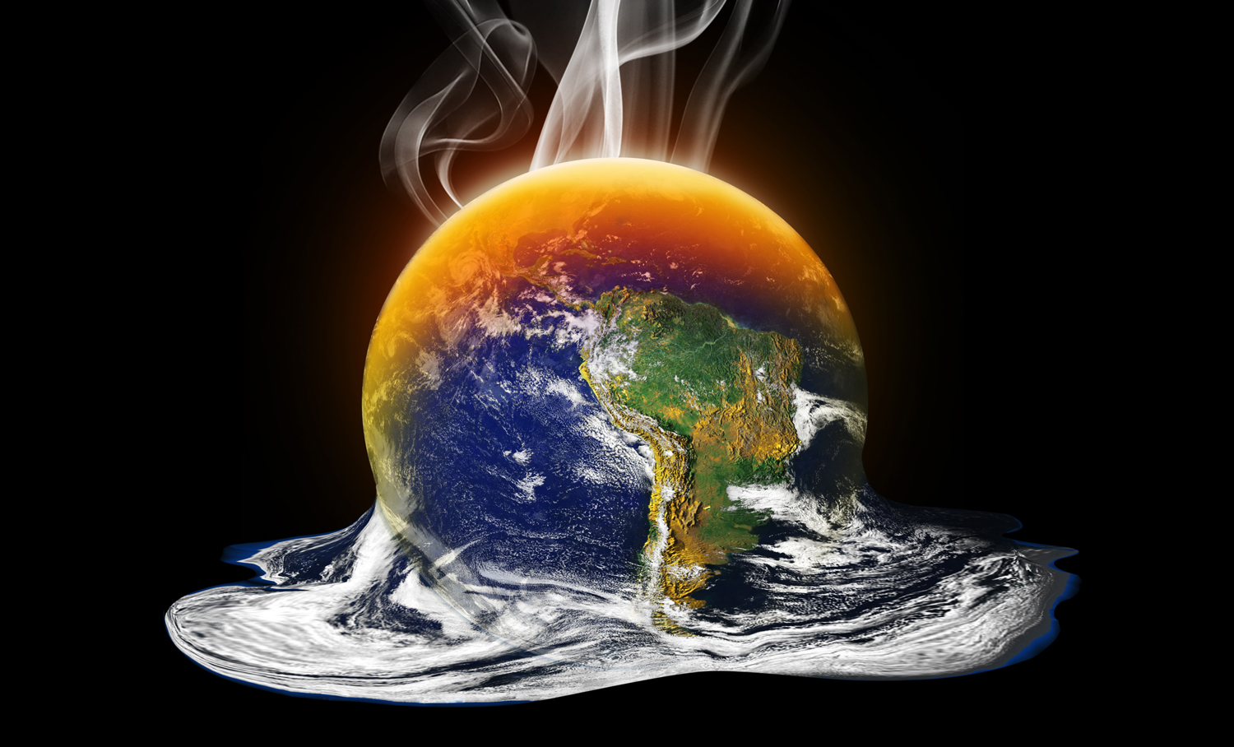

TENEMOS HASTA EL 2030 PARA EVITAR UNA CATÁSTROFE CLIMÁTICA
Notes:
Seguramente ya varios escucharon hablar acerca deL LLAMADO DE LA ONU A TODOS LOS PAISES A TOMAR MEDIDADS PARA REDUCIR EL CALENTAMIENTO GLOBAL A 1,5 C PARA EL 2030 Y ASII EVITAR EL INMINENTE DESASTRE AMBIENTAL AL QUE ESTAMOS LLENFO A TODA MARCHA que el 2030 es la fecha limite
Para ese año, el planeta alcanzará el umbral de 1,5 grados Celsius sobre los niveles previos a la industrialización.
que tiene la humanidad ara evitar un desastre climático irreversible
Esto fue lo que declaro la Onu ya hace 4 años. Y hoy a solo 11 años del 2030 se confirma mas que nunca.

Slide 3
El desastre ambiental al que vamos a toda marcha
Mas Incendios
Millones de personas mas expuestas a inundaciones
Enfermedades como la malaria y el dengue se potenciarían
Tormentas mountruosas
Sequía extrema
Escasez de comida para millones de personas

Slide 4
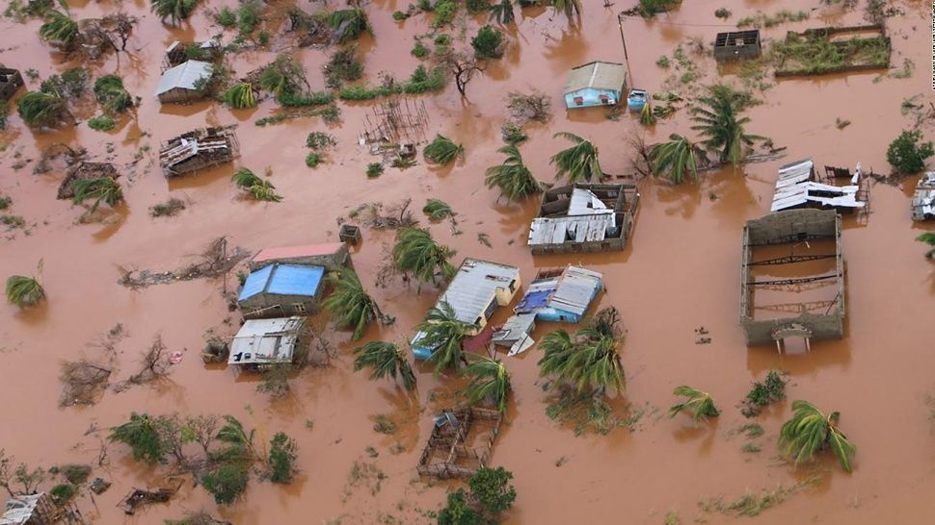
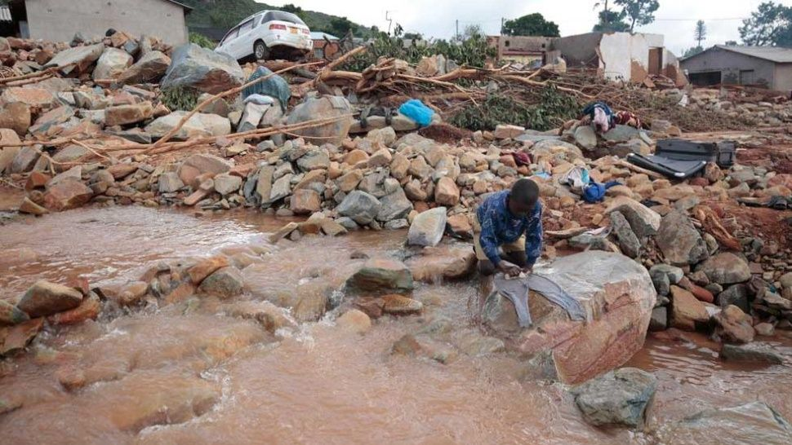
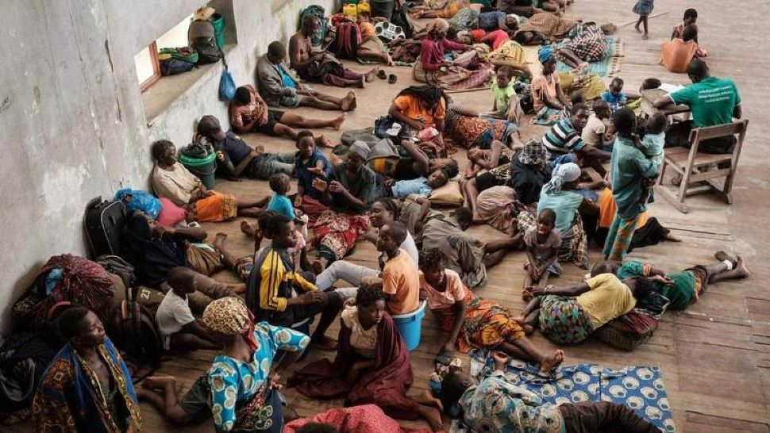
2 millones de personas afectadas, la mitad, niños
Ciclón Idai:
Fuertes tormentas y lluvias devastadoras.

Slide 5
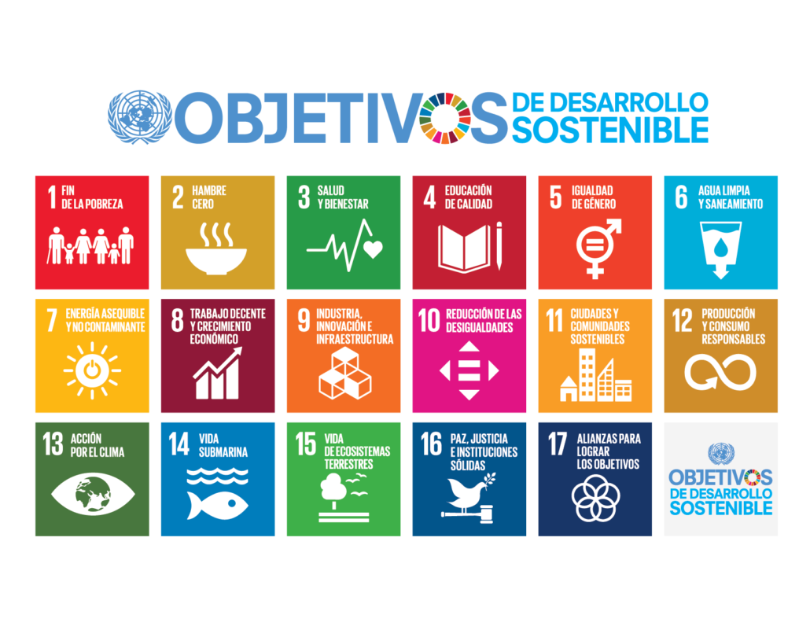

Notes:
Ademas
A continuación lo largo de la charla les voy a mostrar algunas de las soluciones que proponemos de ecodocta como pequeña pero solida iniciativa para contrarestar el cambio climático.
La onu prpuso una agenda con 17 objetivos fundamentales para combatir el cambio climático y llegar antes del 2030 a reducir las emisiones de carbono a tal punto de no llegar a superar los 2º Centigrados de calentamiento global. El 2 puede parecer un numero muy pequeño pero si tomamos como referencia el ultimo calentamiento sufrido por la tierra ya hace 5 millones de años no nos parecera tan pequeño ese 2. Ya que este fue de solo 6º y provoco la extincon de la mitad de especies que vivian en ese entonces en el planeta y teneiendo en cuenta que ese calentamiento se hizo de manera lenta, mientras que nosotros estamos calentando el planeta de manera muy rápida

Slide 6
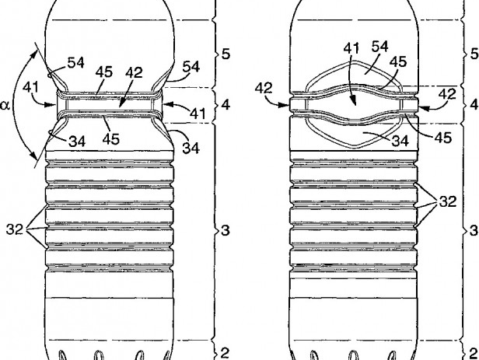
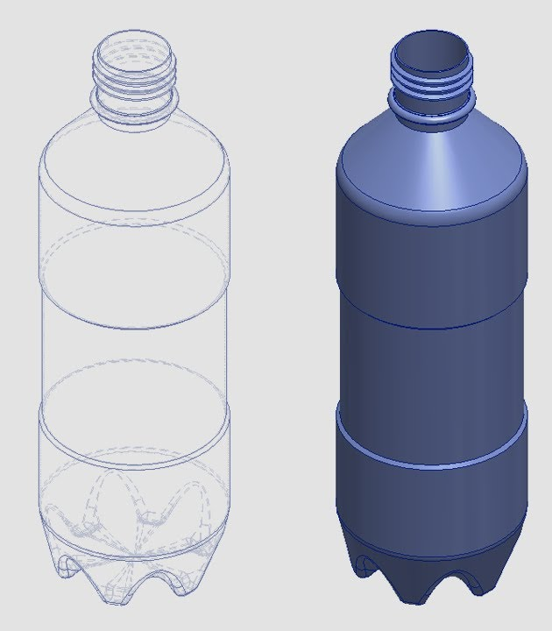
El PET un gran material
Alta resitencia
Alta impermeabilidad
Gran dureza superficial
Alta flexibilidad
Derivado del petroleo

Slide 7
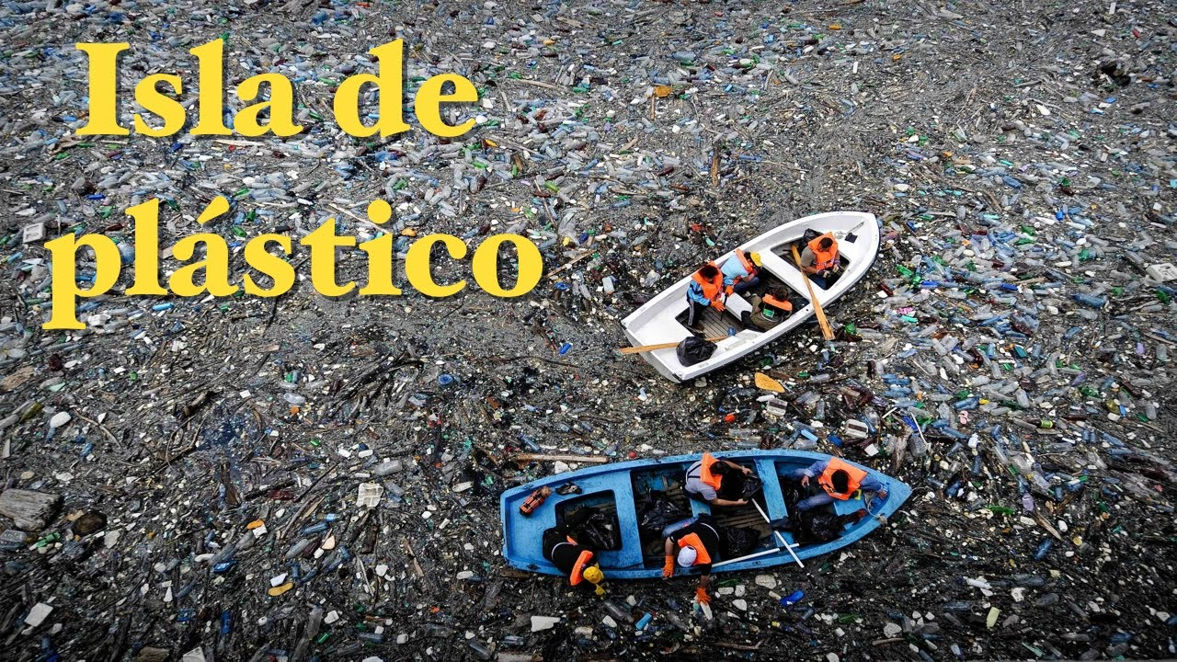
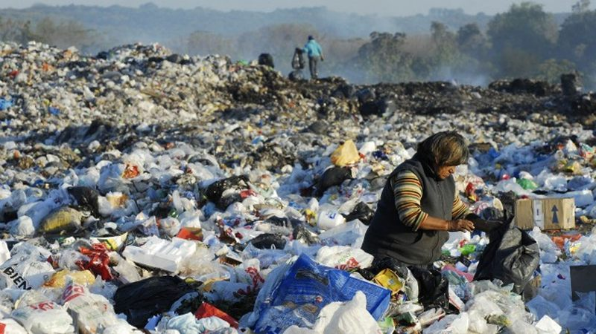
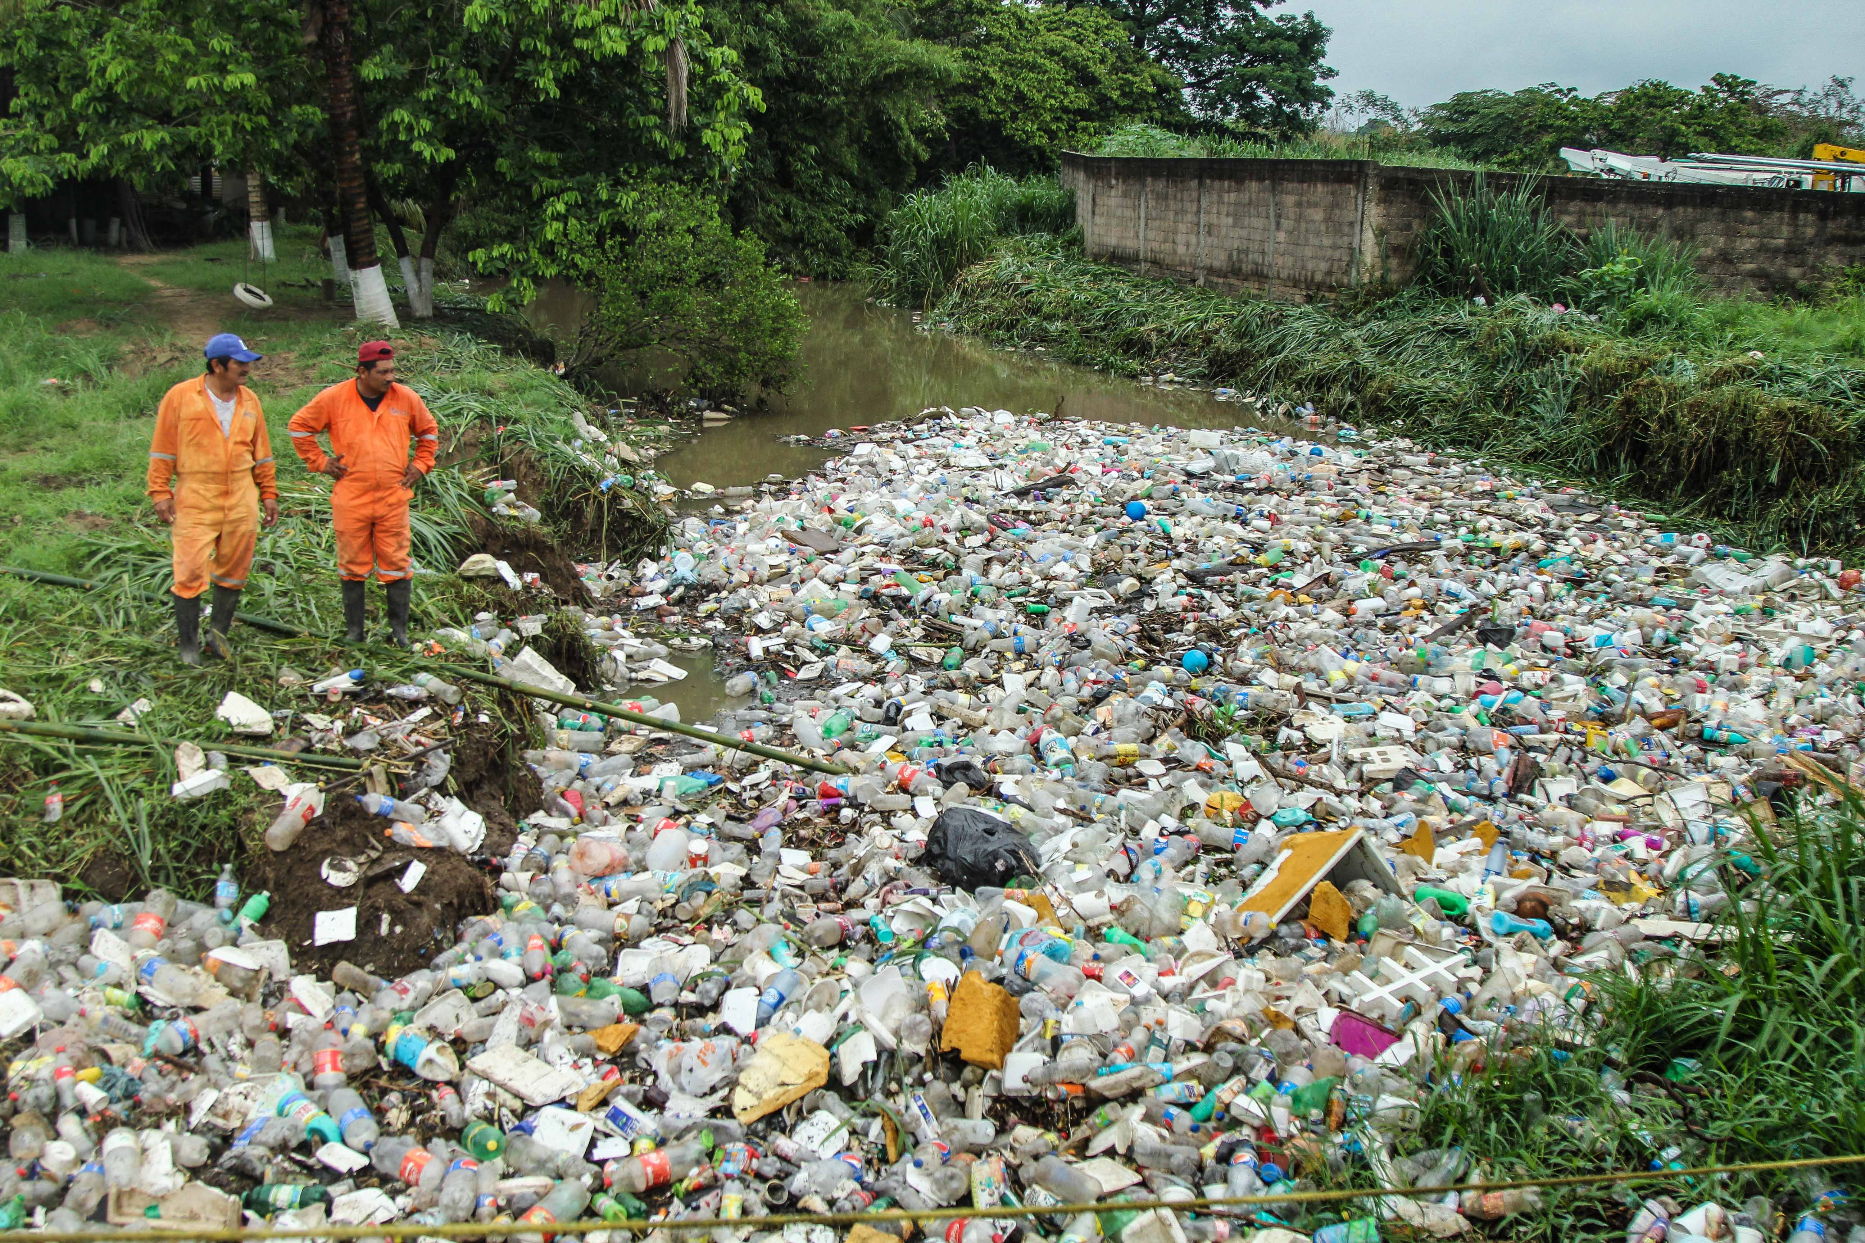
Notes:
Y todo ese desarrollo, todas esas propiedades magnificas de un gran material terminan desechados en cualquier lugar. Una ineficiencia en el sistema?, una falta de un plan sustentable y solido que se haga cargo de los residuos?, la irresponsabilidad de los productores?, La falta de Conciencia de las personas?, La imposiblidiad de hacer un negocio rentable con estos residuos?. Todas estas preguntas pasan por mimente cuando veo tales materiales desechados apensa segundos de haber sido usados por primera vez. El sistema descartable que hemos creado nos estará matando con sus toneladas de basura por segundo. ?

Slide 8
“Queremos que las personas vean a sus residuos como algo de valor, porque tienen mucho valor”

Slide 9

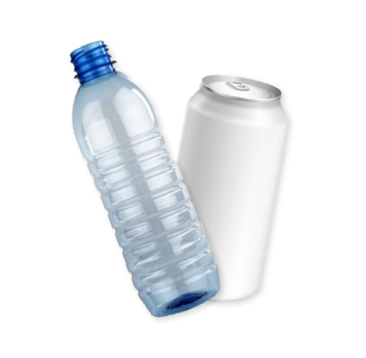






Sistema Eficiente de Reciclaje
4 PROCESOS FUNDAMENTALES
ENVASES
1
2
3
4
RECOMPENSA
ACOPIO
SEPARACION
TRATAMIENTO
APLICACION

Slide 10
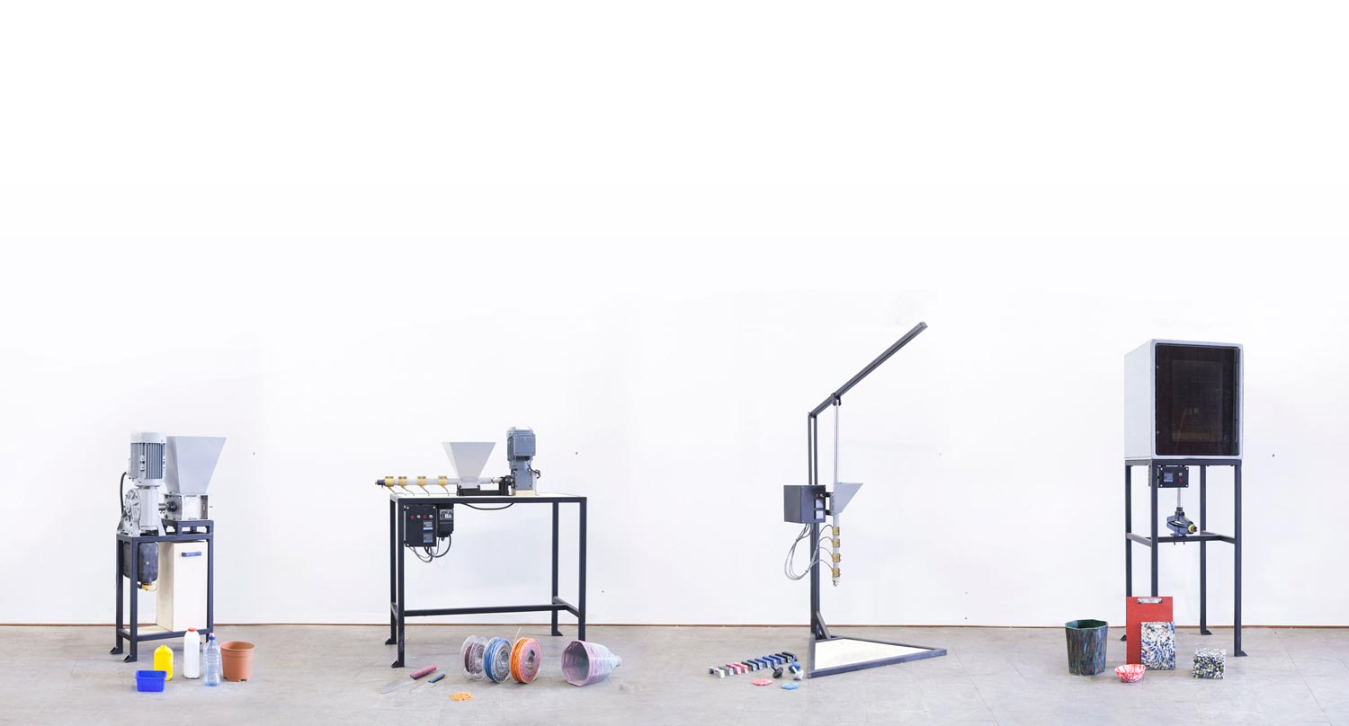

preciousplastic.com

Slide 11
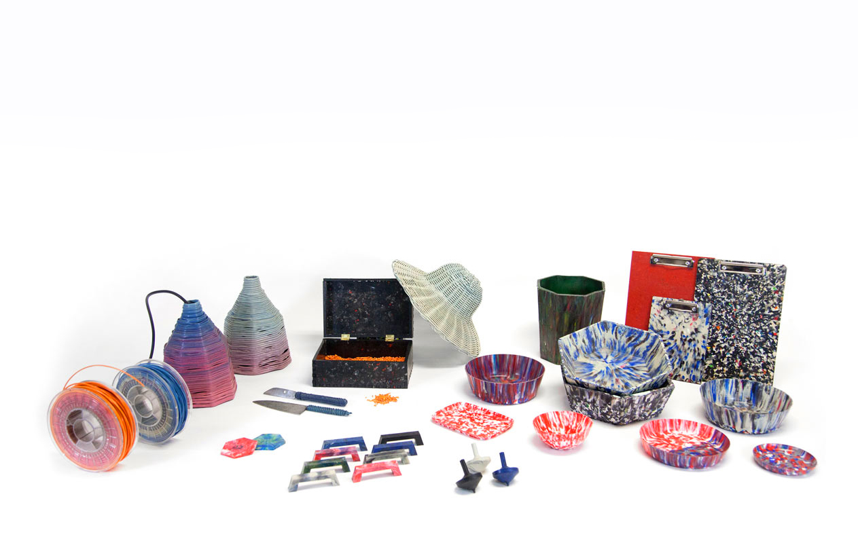

Slide 12

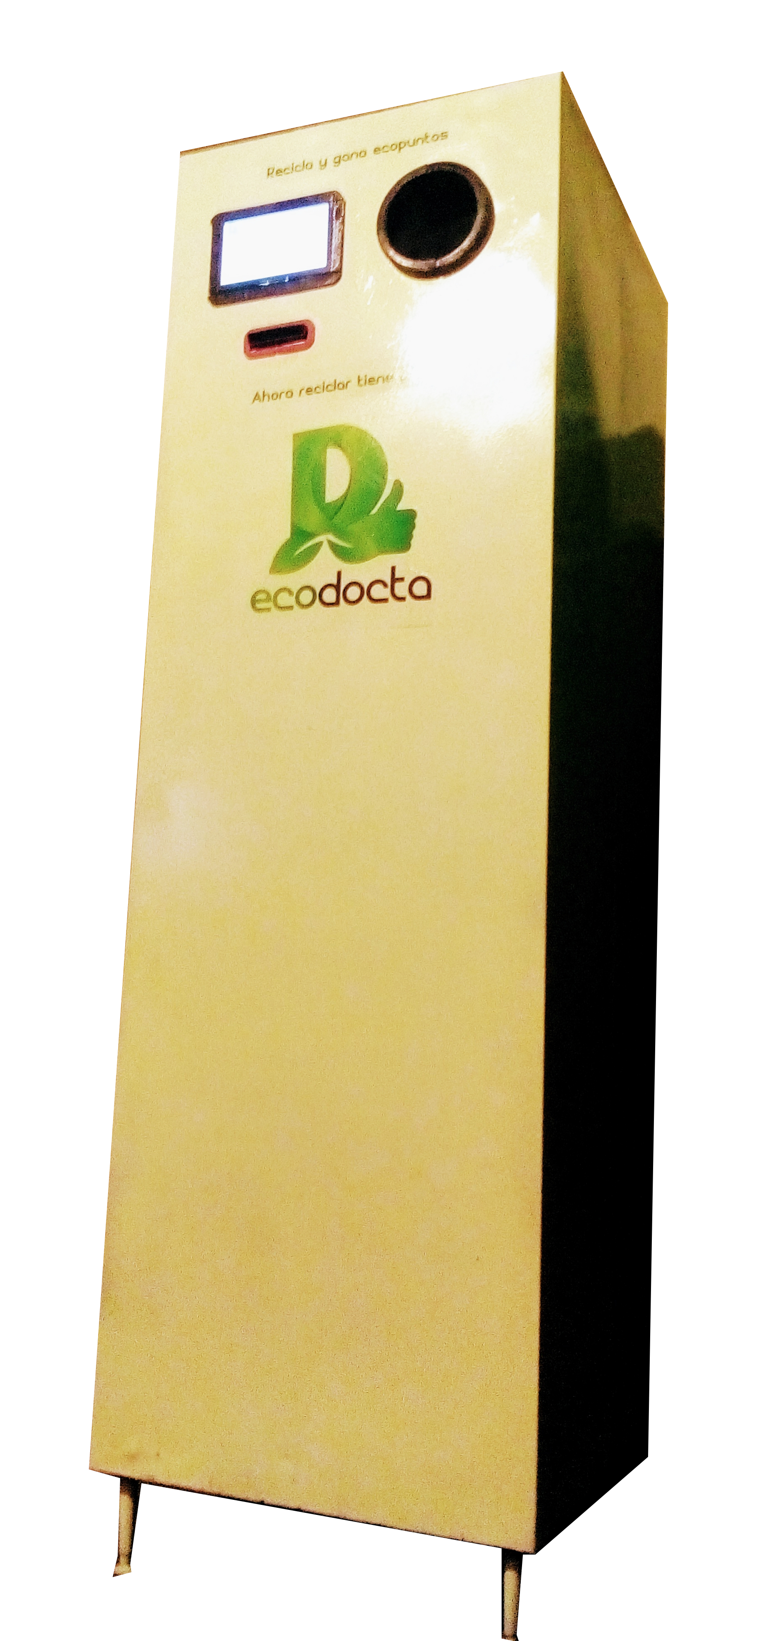
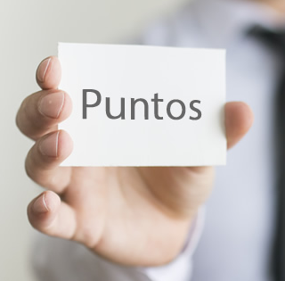
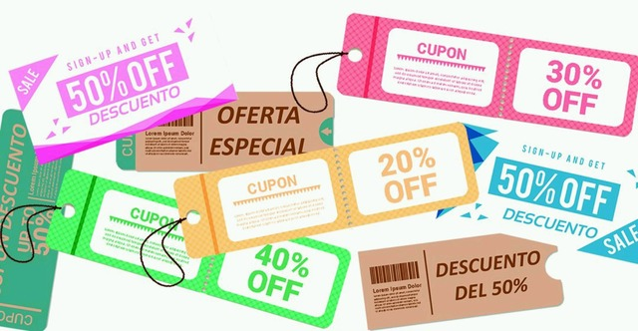
Ocupa poco espacio. Menos que 0,5 m2
Maquina de reciclaje recompensado
Doctas
Poco consumo
Solo 10 watts
Puntos acumulables
Silenciosa
Liviana
Solo 50 kg
Fácil de transportar
Con rueditas!
Materia prima y mano de obra cordobesas
Cupones de descuento

Slide 13
¿En donde se podrían instalar estas maquinas?
Notes:
Interaccion con el publico. Ahora esta charla se pone divertida porque es cuando empizo a dar regalos.
El desafio para todos es el siguiente, el que proponga una respuesta a esta pregunta que coincida con las que hay en la diapositiva siguiente se gana uno de estos Llaveros de Ecodocta.
Y suponiendo que se dio una respuesta que no estaba en la siguiente slide pero aun asi es una idea muy buena también se gana el llavero.

Slide 14




Las Maquinas se podrían instalar …
Dentro de una empresa
En la cantina de una universidad
En un evento
En un bar o local

Slide 15
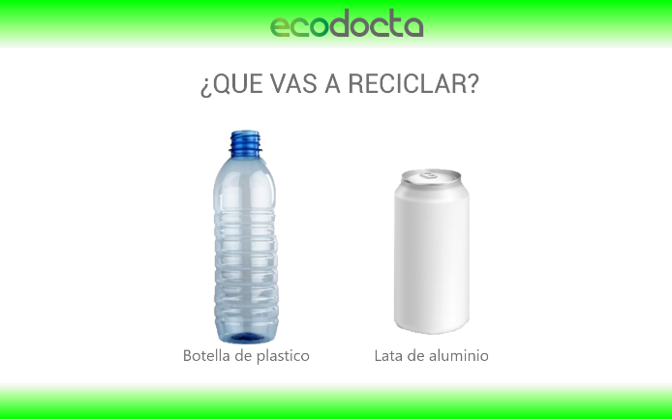

Slide 16
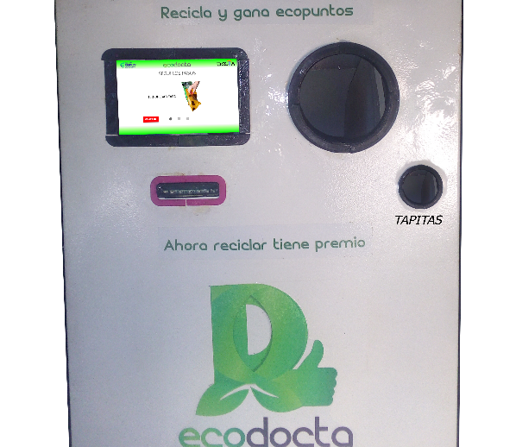
Ingresar Tapita
Ingresar Envase

Slide 17
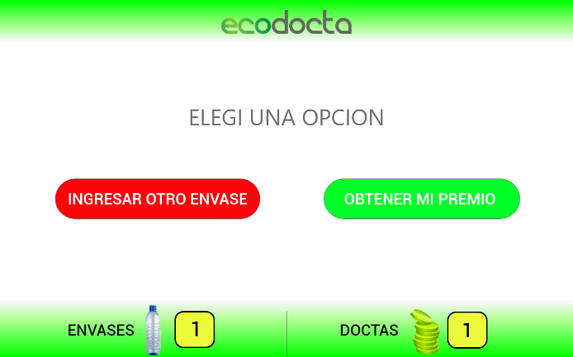

Slide 18
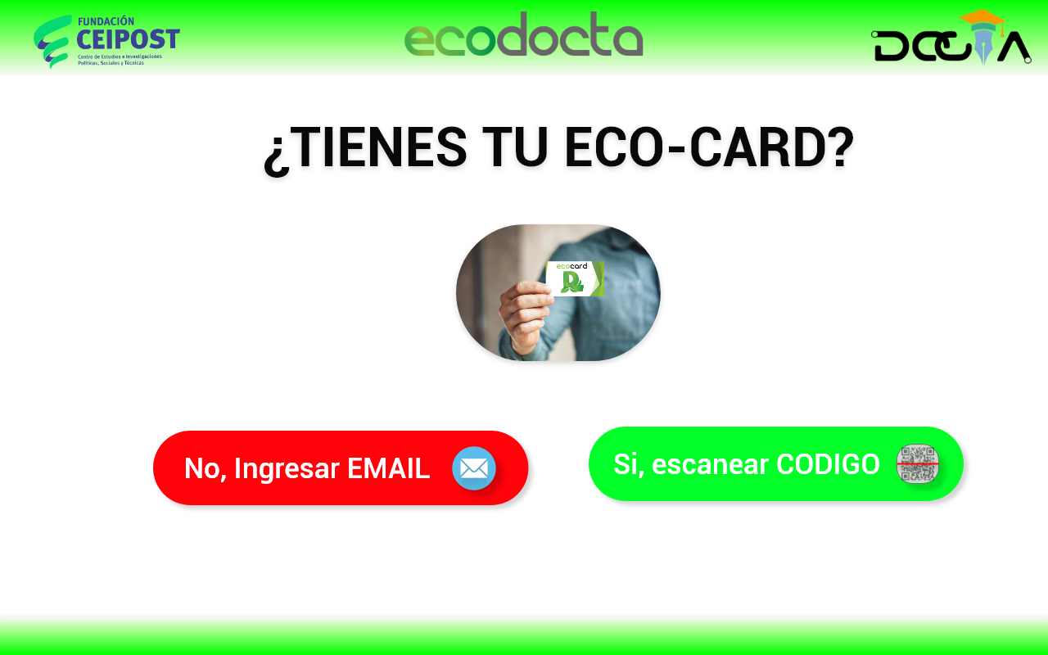

Slide 19
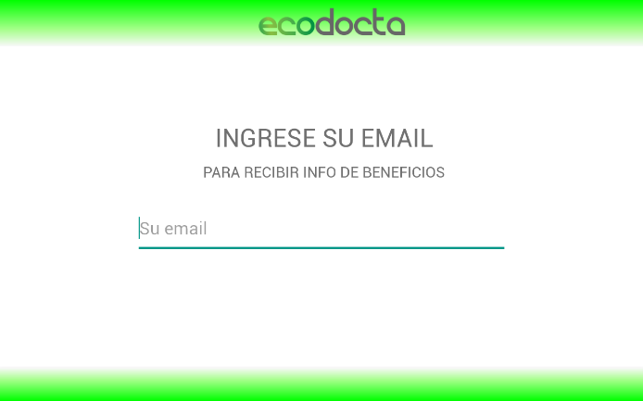
Ingresar Email
Lo que hacemos con el email es proporcionar información a cerca de los beneficios que puede acceder con las doctas que lleva acumuladas.
Además de mostrarle el ranking de recicladores.
Puede servir para fidelizar clientes o empleados en una organización o negocio.

Slide 20

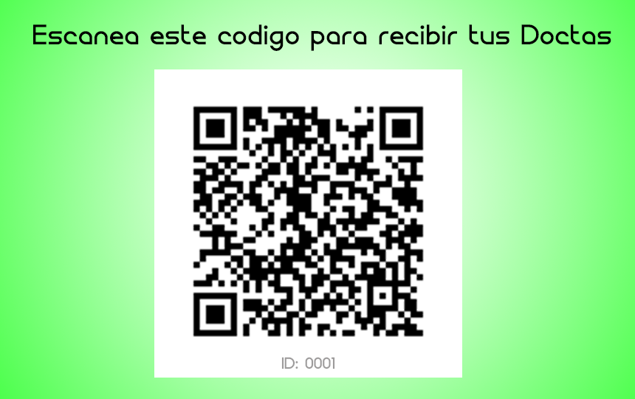
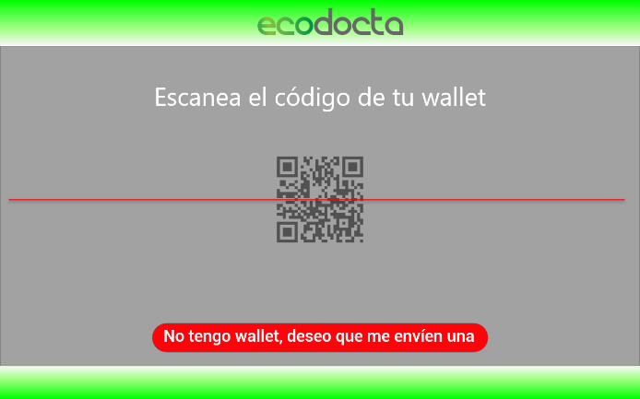
Escanear Ecocard
La maquina solicita que acerque su ecocard para que puede escanear el codigo y reconocer a que cuenta depositar sus Doctas

Slide 21
SUSTENTABILIDAD
Da un mensaje claro de responsabilidad social en eventos puntuales
Proporciona publicidad de alto impacto aumentando la conciencia de marca
Permite a tu empresa atraer y hablar directo con el usuario final
Ofrece la posibilidad de generar premios e incentivos que se traduzcan en ventas de tus productos
Educa a la comunidad en el reciclado
Convierte al reciclado en una acción divertida y gratificante
Notes:
Organización de competencias entre colegios o clubes por entradas al cine o a un recital
Competencias entre empresas por un almuerzo gratis a cada integrante o una gaseosa
Competencias entre departamentos dentro de una misma empresa

Slide 22


Recompensa en DOCTAS

Slide 23

¿Que podríamos hacer con nuetras Doctas?
Cursos Online
Capacitaciones
Un café en la cantina de la facu
Todo lo que se pueda respaldar en una moneda

Slide 24




Alineación de Objetivos
Punto sustentable Inteligente con CEIPOST
Disminucion del volumen de residuos
Movimiento economico basado en el saneamiento del ambiente.
Fomento de la cultura del reciclaje

Slide 25
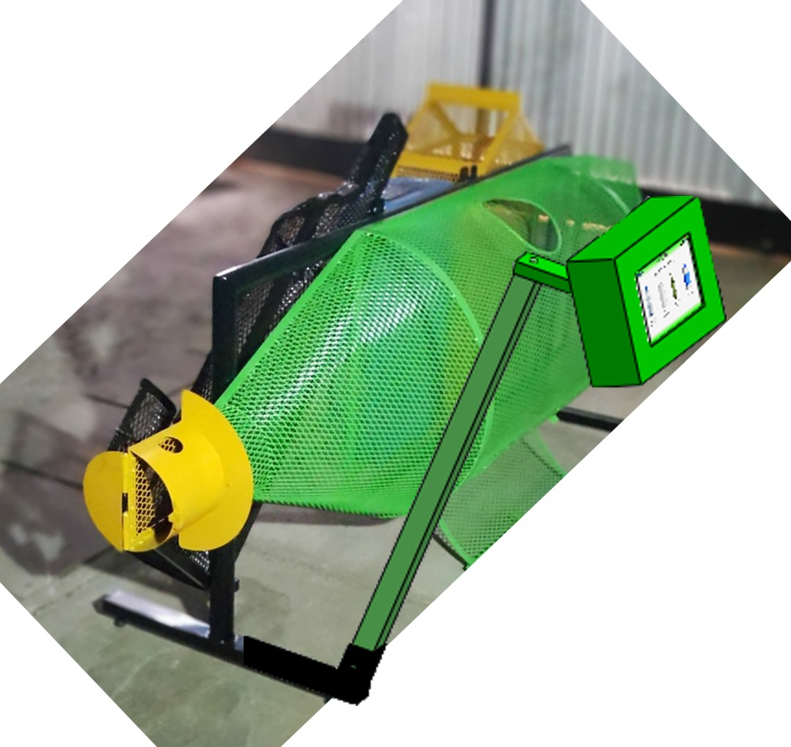

“TECNOLOGÍA PARA LA ECOLOGÍA ”
Notes:
Desde ecodocta creemos que la tecnología debe dejar de ser el causante de los problemas ambientales actuales para convertirse en la solución. Y en el proceso que incentive nuevos desarrollos , genere puestos de trabajo, promueva el aprendizaje tecnológico y empodere a las sociedades.

Slide 26







1.Sanear el medio ambiente
Objetivos de ecodocta
Inspirar en las empresas acciones ecológicas
Poner a la tecnología como medio para lograr el saneamiento del ambiente.
Sanear el medio ambiente
Crear una cultura de reciclaje
Promover acciones a favor del cuidado del planeta
Reinsertar materia prima desechada en forma de productos
Crear una “Economia Recicladora” fomentando el surgimiento de nuevas industrias del reciclaje
Los 7 Objetivos de ECODOCTA
2. Crear una cultura del reciclaje
3. Promover acciones para el cuidado del planeta
4. Transformar residuos en productos
5. Crear una Economia recicladora
6. Desarrollar Tecnología para la Ecología
7.Inspirar acciones Ecológicas en las empresas

Slide 27


Charlas gratuitas a organizaciones
Plan de ahorro y eficiencia en el consumo eléctrico
Plan para ahorrar agua en una empresa
Cómo plantar árboles puede dar ganancias a mi empresa y al planeta
Asesoramiento para certificar como empresa B
¿Qué es Blockchain? y ¿Cómo puede beneficiar al medio ambiente?
¿Qué es Blockchain? y ¿Cómo puede beneficiar a tu empresa?
¿Qué es Blockchain? y ¿Cómo puede beneficiar a tu Fundación?
Asesoramiento para implementar Blockchain

Slide 28
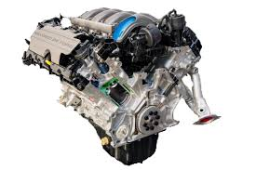
Maquina de reciclaje recompensado
Motor V8 Ford Mustang

